Slide 1
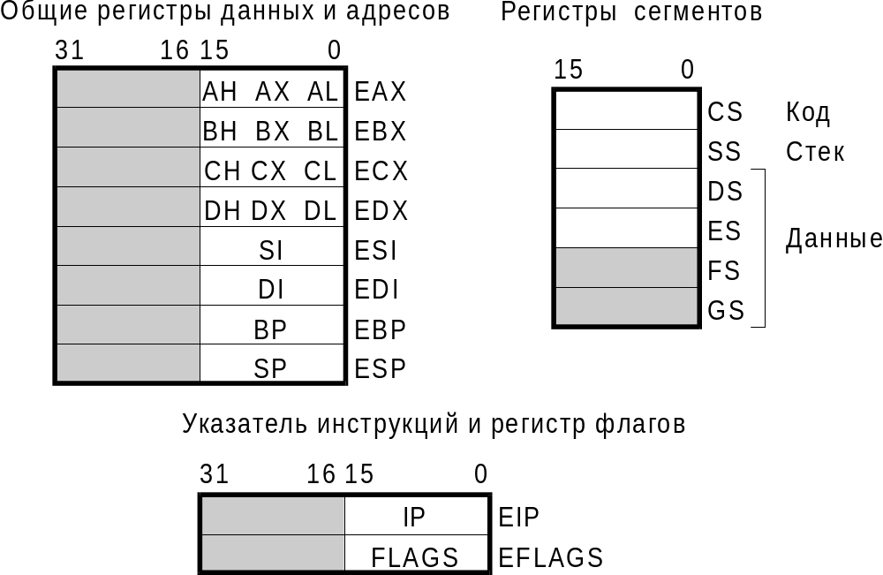
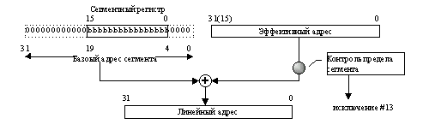
IA32 R86

Slide 2
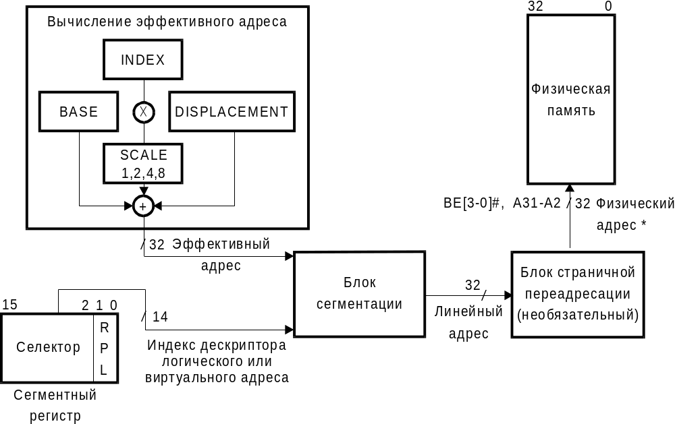


IA32 P86
Cелектор
дескриптор

Slide 3
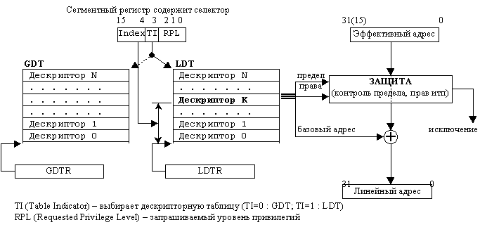

Slide 4
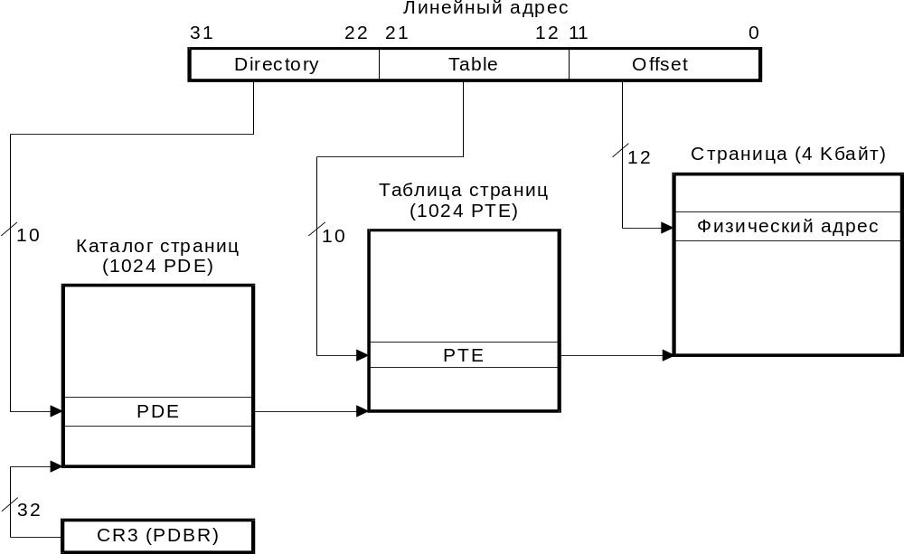

Page Table
Page Directory

Slide 5
P - бит присутствия (Present). Этот бит показывает, может ли элемент таблицы использоваться при трансляции адреса. Если может, то P=1. Если же P=0 в таблице страниц любого уровня, то этот элемент нельзя использовать для трансляции адреса и остальные поля элемента доступны для использования программой и процессор генерирует страничное нарушение (исключение #14).
R/W - бит чтения/записи (Read/Write). Этот бит определяет тип доступа к странице (для PTE) или группе страниц (для PDE). Если бит сброшен, страница доступна только для чтения. Если установлен - для чтения и записи.
U/S - бит уровня привилегий (User/Supervisor). Этот бит определяет уровень привилегий доступа к станице (для PTE) или группе страниц (для PDE). Если бит установлен, страница доступна с уровня пользователя. Если сброшен - только с уровня супервизора.
PWT - бит сквозной записи (Page Write-Through). Управляет кэшированием страниц.
PCD - бит запрещения кэширования (Page Cache Disable,). Запрещает кэширование страницы или группы страниц.
A - бит обращения (Accessed). Процессор устанавливает этот бит всякий раз, когда обращается для чтения или записи к соответствующей таблице страниц или странице.
D - бит изменения (Dirty). Процессор устанавливает этот бит в PTE всякий раз, когда изменяет содержимое соответствующей страницы. В элементе каталога таблиц этот бит не используется и всегда 0.
Бит 7 PTE: PS - размер страницы (Page Size, Pentium+). В традиционном страничном преобразовании этот бит должен быть сброшен. При использовании расширения размера страниц (PSE), если PS=1, то этот элемент каталога таблиц указывает не на таблицу страниц, а на страницу размером 4Мбайт (или 2Мбайт, если разрешено PAE).
Бит 7 PDE: PAT - таблица атрибутов страниц (Page Attribute Table Index, Pentium III+). В процессорах, не поддерживающих таблицы атрибутов страниц, этот бит должен быть 0.
G - бит глобальности (Global Page). Влияет на процесс кэширования страниц. В элементах каталога таблиц не используется (игнорируется)

Slide 6
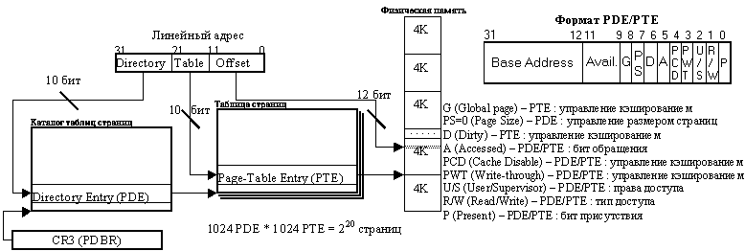
Страничное преобразование адресов

Slide 7
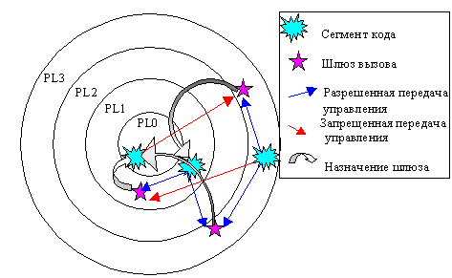
.

Slide 8
Имеются 4 типа шлюзов:
шлюз вызова - вызов функции ОС через такой шлюз не отличается от обычного вызова процедуры или функции.
шлюз ловушки - для осуществления вызова через шлюз ловушки процесс выполняет команду прерывания.
шлюз задач - используется для переключения задач.
шлюз прерываний - для вызова обработчиков особых ситуации

Slide 9
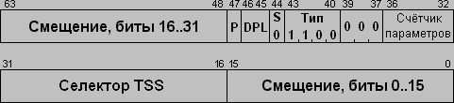
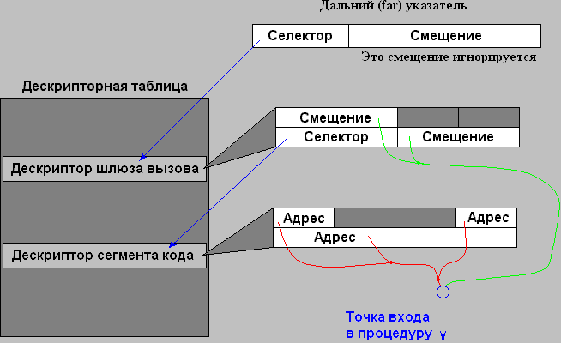
Шлюз вызова

Slide 10
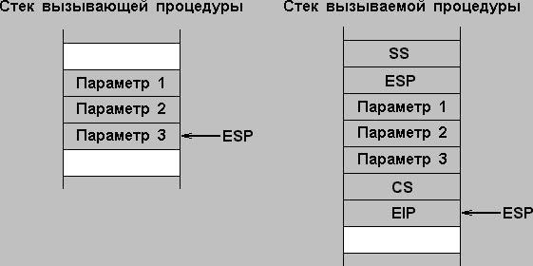
Переключение стека при межуровневом вызов

Slide 11
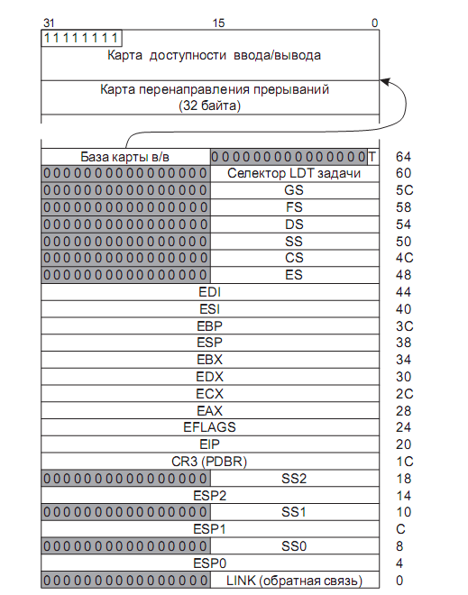
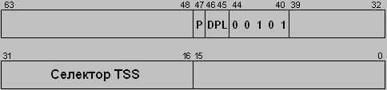
TSS
шлюз задачи.

Slide 12
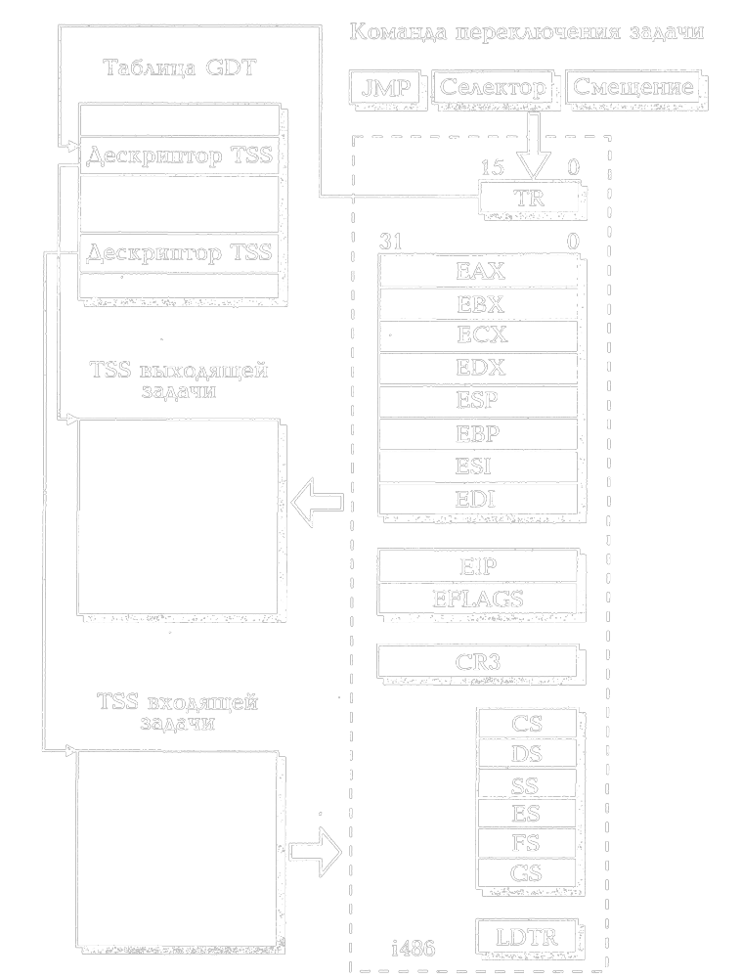
Процессор инициирует переключение задач в следующих случаях:
1. При выполнении межсегментного перехода (FAR JMP) или межсегментного вызова (FAR CALL), когда в качестве селектора указан селектор TSS.
2. При выполнении межсегментного перехода (FAR JMP) или межсегментного вызова (FAR CALL), когда в качестве селектора указан селектор шлюза задачи.
3. При вызове обработчика прерывания или исключения, если ему в IDT соответствует шлюз задачи.
4. При выполнении команды IRET, когда EFLAGS.NT=1.

Slide 13
В процессе переключения процессор выполняет следующие действия:
1. Получает селектор TSS из кода команды (случай 1), из шлюза задачи (случаи 2 и 3), из поля "Связь TSS" текущей задачи (случай 4).
2. Выполняется контроль привилегий:
  случай 1: max(CPL,RPL)<=DPLTSS;
  случай 2: max(CPL,RPL)<=DPLшлюза (DPLTSS не играет роли);
  в случаях 3 и 4 контроль привилегий не выполняется (для исключений и аппаратных прерываний).
3. Выполняется контроль предела TSS.
4. Проверяется доступность задачи: в случаях 1-3 задача должна быть незанятой, в случае 4 (возврат из подзадачи) задача должна быть помечена как занятая.
5. Выполняется проверка присутствия старого TSS, нового TSS и всех сегментов в новой задаче.
6. Если переключение инициируется JMP или IRET для текущей задачи очищается флаг занятости (в поле типа дескриптора). В случае CALL или вызова обработчика прерывания/исключения флаг занятости в старой задаче остается установленным.
7. Если переключение инициируется IRET, для старой задачи сбрасывается бит вложенной задачи (NT) в регистре флагов. В остальных случаях значение EFLAGS.NT для старой задачи не меняется.
8. Процессор сохраняет контекст процессора в соответствующих полях сегмента состояния старой задачи.
9. Если переключение инициировано CALL или вызовом обработчика прерывания/исключения, в контексте новой задачи выставляется бит вложенной задачи (EFLAGS.NT=1), а в поле "Связь TSS" новой задачи заносится селектор TSS старой задачи. В противном случае (JMP, IRET), бит остается без изменений.
10. Дескриптор TSS новой задачи помечается как занятый.
11. В регистр задачи (TR) загружается новое значение.
12. Загружается контекст процессора из TSS новой задачи.
13. Выставляется флаг "задача переключена" CR0.TS=1 и начинается выполнение новой задачи.

Slide 14
Прерывания и особые ситуации - это изменение нормального хода программы для обработки внешних событий и для сообщения об ошибках.
Прерывания используются для обработки внешних асинхронных событий (таких как получение сигналов от оборудования), а особые ситуации - для обработки ошибок и особых условий в командах. Так, "командные прерывания" (команда INT n) квалифицируются процессором 80386 как особые ситуации.
Особые ситуации можно разделить на:
Ошибки - это особые ситуации, которые обнаруживаются и генерируются до исполнения вызвавшей их команды (например, обращение к странице, отсутствующей в памяти).
Ловушки - особые ситуации, о которых сообщается сразу после выполнения команды, вызвавшей ситуацию (типичный пример командные прерывания).
Неудачи - особые ситуации, не позволяющие точно определить команду-причину ситуации (например, аппаратные сбои или недопустимые значения в системных таблицах).

Slide 15
Классификация прерываний в защищенном режиме
Прерывания и особые ситуации - это изменение нормального хода программы для обработки внешних событий и для сообщения об ошибках.
Прерывания используются для обработки внешних асинхронных событий (таких как получение сигналов от оборудования), а особые ситуации - для обработки ошибок и особых условий в командах. Так, "командные прерывания" (команда INT n) квалифицируются процессором 80386 как особые ситуации.
какая информация сохраняется о месте возникновения прерывания (исключения)?
возможно ли возобновление прерванной программы?
Сбой (ошибка) — прерывание или исключение, при возникновении которого в стек записываются значения регистров cs: ip, указывающие на команду, вызвавшую данное прерывание. Это позволяет, получив доступ к сегменту кода, исправить ошибочную команду в обработчике прерывания и, вернув управление программе, фактически осуществить ее рестарт (вспомните, что в реальном режиме при возникновении прерывания в стеке всегда запоминается адрес команды, следующей за той, которая вызвала это прерывание).
Ловушка — прерывание или исключение, при возникновении которого в стек записываются значения регистров cs: ip, указывающие на команду, следующую за командой, вызвавшей данное прерывание.
Так же, как и в случае ошибок возможен рестарт программы. Для этого необходимо лишь исправить в обработчике прерывания соответствующие код или данные, послужившие источником ошибки. После этого перед возвратом управления нужно скорректировать значение ip в стеке на длину команды, вызвавшей данное прерывание.
Аварийное завершение — прерывание, при котором информация о месте его возникновения недоступна или неполна и поэтому рестарт практически невозможен, если только данная ситуация не была запланирована заранее.
Þ соответствующие программы-обработчики ошибок, ловушек и аварий будут отличаться алгоритмами работы.
Микропроцессор жестко определяет, какие прерывания являются ошибками, ловушками и авариями.

Slide 16
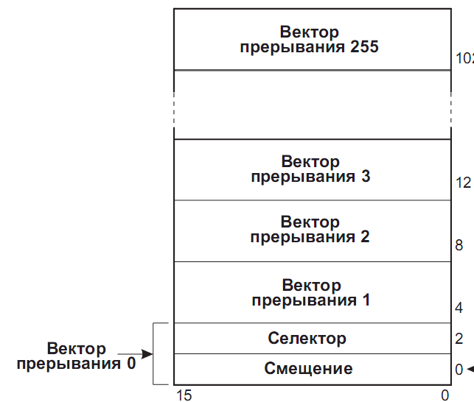
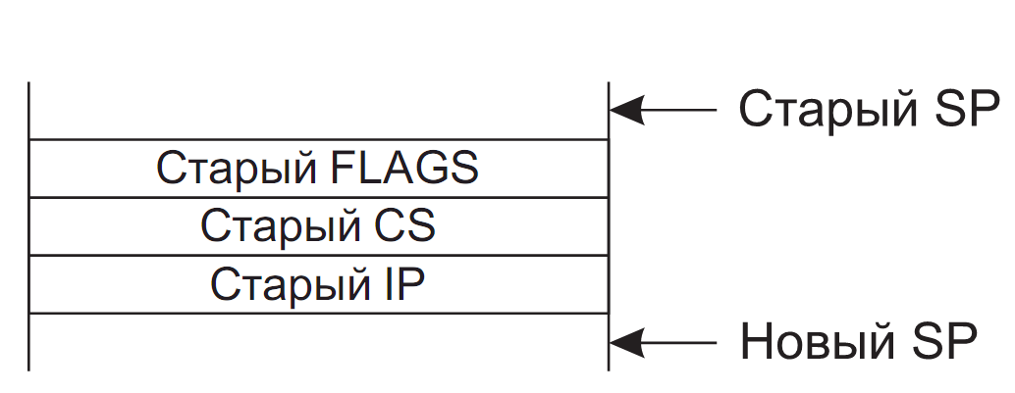
Прерывание реальный режим

Slide 17
Регистр CR0 - содержит флаги, управляющие режимом работы процессора и отражающие сосояние системы.
Регистр CR1 - зарезервирован.
Регистр CR2 - содержит линейный адрес, вызвавший страничное нарушение (исключение #14).
Регистр CR3 - содержит в битах 12-31 старшие 20 бит 32-битного физического адреса каталога таблиц. Когда включено расширение физического адреса, регистр CR3 содержит в битах 5-31 старшие 27 бит 36-битного физического адреса таблицы указателей на каталоги таблиц страниц. Специальное назначение имеют биты 3 и 4, управляющие кэшированием страницы, на которой находится каталог таблиц:
Регистр CR4 - содержит флаги, контролирующие новые возможности (расширения) архитектуры Pentium и P6. Какими возможностями обладает процессор, можно узнать по результатам выполения команды CPUID.

Slide 18
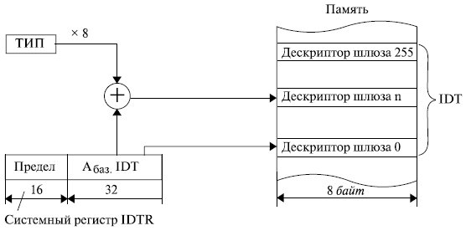
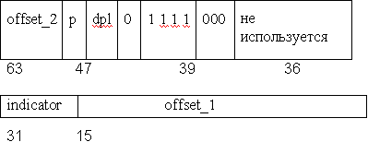
В дескрипторной таблице прерываний IDT могут содержаться шлюзы трех типов:
шлюз ловушки;
шлюз прерывания;
шлюз задачи.
Тип шлюза | Обработчик | Тип шлюза
Шлюз прерывания Шлюз вызова Шлюз задачи | Процедура Процедура Задача | Запрещены Разрешены По флагу IF обработчика

Slide 19
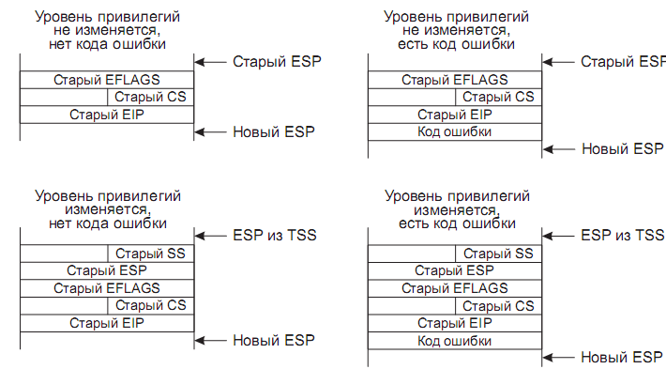

Slide 20

MSW - слово состояния машины.
PE - разрешение защиты. При сброшенном PE процессор работает в реальном режиме. PE можно установить, загрузив MSW или CR0. Сбросить PE можно только загрузкой CR0 (это сделано в целях совместимости с 80286).
MP - бит слежения за сопроцессором.
EM - эмуляция сопроцессора. Установка этого бита вызывает генерацию особой ситуации 7 всеми кодами команд сопроцессора.
TS - задача переключена. Автоматически устанавливается при переключении задач.
ET - тип сопроцессора. ET=1 - используется 32-битный протокол 80387, ET=0 - 16-битный протокол 80286.
PG - включение страничного механизма.
0 - бит зарезервирован фирмой Intel.
Итак, для того чтобы перевести процессор в защищенный режим нужно просто с помощью загрузки регистра CR0 или MSW установить флаг PE. Но прежде чем это сделать, нужно подготовить системные структуры данных: GDT, IDT, TSS. IDT должна иметь длину не менее 256 байт. GDT должна содержать дескрипторы для сегментов начального кода и данных.
Для перехода в защищенный режим необходимо:
Загрузить CR0 с помощью команды "MOV CR0, r/m", причем бит PE должен быть равен 1.
Выполнить команду межсегментного перехода для загрузки CS и очистки очереди команд.
Загрузить сегментные регистры начальными значениями селекторов.
Несколько важных замечаний:
форматы таблиц прерываний в реальном и защищенном режимах существенно отличаются, поэтому перед переключением необходимо запретить прерывания до приведения таблиц в надлежащий вид.
если необходим страничный механизм, то таблицы страниц и регистр CR3 можно инициализировать и в реальном режиме, но бит PG в CR0 можно устанавливать только после перехода в защищенный режим.
загрузка сегментного регистра стека SS может быть выполнена и в реальном режиме. После переключения он указывает на тот же базовый адрес.

Slide 21
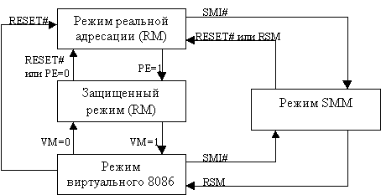
Режим системного управления SMM - System Management Mode, при котором процессор выходит в иное, изолированное от остальных режимов, пространство памяти (полная изоляция от прикладного ПО и даже операционной системы). Этот режим используется в служебных и отладочных целях.
PE (Protected Enable) - разрешение защиты (бит управляющего регистра CR0).
VM (Virtual 8086 Mode) - бит регистра флагов EFLAGS, в защищенном режиме включающий режим V86.
RSM (Resume from System Management mode) - целочисленная команда процессора для возврата из SMM-режима.
SMI# (System Management Interrupt) - немаскированное прерывание с наивысшим приоритетом для обеспечения входа в SMM.

Slide 22
Задача виртуального 8086 представляет собой обычную задачу защищенного режима со следующими особенностями:
Режим активируется установкой флажка EFLAGS.VM с помощью привилегированной инструкции (IRET, JMP <task>) (непривилегированная команда POPF, даже исполняясь на уровне привилегий 0, состояния этого флажка не изменяет).
Адрес, аналогично реальному режиму, является двухкомпонентным, состоящим из 16-битного номера 16-байтного параграфа, задающего базовый адрес сегмента и 16-битного смещения внутри сегмента;
Исходя из формата адреса, возможна адресация только нижнего мегабайта памяти (+65520 байт HMA); однако, благодаря страничному отображению, в эту область могут быть отображены произвольные страницы памяти, что позволяет организовать мультизадачность для задач DOS;
Задача исполняется с самыми низкими привилегиями в кольце 3.
Прерывания обрабатываются обычными обработчиками ОС защищенного режима. Таблица векторов прерываний по адресу 0 не используется (если не активно расширение VME). Модуль операционной системы, часто называемый V86-монитором, может эмулировать прерывание реального режима, программно обращаясь к этой таблице;
Меняется значение поля EFLAGS.IOPL. В режиме V86 оно используется для перехвата некоторых инструкций (CLI, STI, PUSHF, POPF, INT, IRET), а для перехвата ввода-вывода требуется использование битовой карты разрешения портов в сегменте состояния задачи

